Slide 1
Regiones y Descriptores
Mauricio Espinoza Mejía

Slide 2
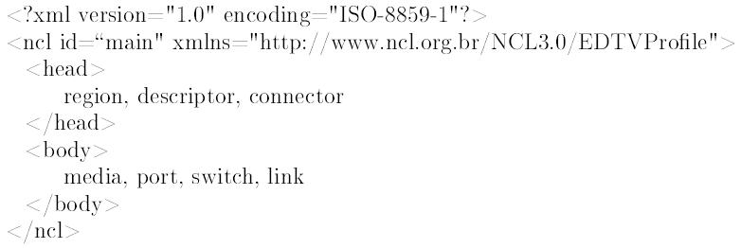
Pasos para crear un documento NCL
esqueleto básico:
genera forma automática plugin-NCL → crea un Documento NCL

Slide 3
Pasos para crear un documento NCL
1. Añadir el encabezado básico;
2. Definir las regiones de la pantalla que aparecerán los elementos visuales (regionBase);
3. Definir cómo y donde los nodos de media serán mostrado, a través de descriptores (descriptorBase);
4. Definir el contenido (nodos de media) y de la estructura (contextos) del documento (sección body), asociados con los descriptores;

Slide 4
Pasos para crear un documento NCL
5. Definir las puertas (port) de los contextos, destinadas a la construcción de los enlaces entre contextos y nodos de media e incluyendo la puerta de entrada al programa en el body, apuntando al primer nodo que se va a mostrar;
6. Definir anclas para los nodos media, con el objetivo de la construcción de los enlaces entre nodos de media (area y property);
7. Definir enlaces (links) con el sincronismo e interactividad entre los nodos de media y contextos.
8. Definir los conectores que especifican el comportamiento de los enlaces del documento (connectorBase);

Slide 5
Creación de contenido interactivo en Ginga-NCL
Mauricio Espinoza

Slide 6
Programación en Ginga-NCL
Definición de la presentación
Inserción de los elementos
Organización del documento
Sincronización de los elementos
Definición de alternativas

Slide 7
Programación en Ginga-NCL Definición de la presentación
Dos elementos componen un programa cuando empieza a ser creado
Regiones
Descriptores

Slide 8
Regiones
Para que un documento sea presentado, al menos una región debe ser definida
La región se define en la cabecera del documento NCL
<regionBase> definido por la etiqueta <region>.
Una región puede contener otras regiones
Las regiones hijas heredan por default los atributos de la región padre.

Slide 9
Regiones
Región sin regiones anidada.
<region ... atributos ... />
Región con unas o mas regiones anidadas.
<region ... atributos ... >
<region ... atributos ... />
<region ... atributos ... />
</region>

Slide 10
Regiones: Atributos
id: identificador de la región.
único, refererirse región
title: es el título de una región
título de la ventana
left*: coordenada horizontal izquierda de la región
valores absolutos o porcentajes,
toma referencia región padre
top*: coordenada vertical superior de la región

Slide 11
Regiones: Atributos
right*: coordenada horizontal derecha de la región.
bottom*: coordenada vertical inferior de la región.
width: dimensión horizontal de la región
(left, right) o (left y width)
height: dimensión vertical de la región
(top, bottom) o (top y height)
zIndex: número entre 0 y 255 que define la superposición de las capas

Slide 12
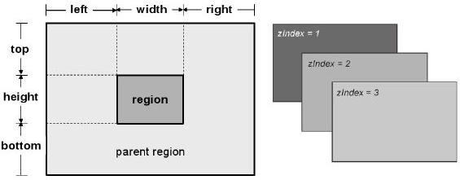
Atributos de una región

Slide 13
Descriptores
indicar la región a la que un nodo está relacionado
explicar detalles de la presentación.
definir la navegación en la pantalla -> botones en el control remoto
tiempo de exhibición o característica de transparencia
elemento <descriptorBase> y definido por la etiqueta <descriptor>.
cabecera el documento <head>

Slide 14
Descriptores: Atributos
id: identificador del descriptor.
único, referenciar descriptor
región: a la que un objeto está relacionado.
Si no posee contenido visual, no será necesario definir una región.
[player]: identifica la herramienta de presentación para mostrar el objeto multimedia asociado al descriptor.
Omite, el programa busca una herramienta

Slide 15
Descriptores: Atributos
freeze: que sucede al terminar la presentación de un objeto multimedia.
Ej. video=true, indica que el último valor debe permanecer congelado.
explicitDur: duración de la presentación del elemento asociado con el descriptor
No especificado, valor del obj multimedia
texto o imagen, tiempo = infinito
NNs

Slide 16
Descriptores: Atributos
focusIndex: índice a ser utilizado para la navegación entre los objetos multimedia presentados.
no definido, el objeto multimedia no recibirá el foco.
inicio de ejecución del programa, foco = menor índice
si valor no numérico, foco = índice lexicográficamente.
moveLeft: establece el descriptor, a través de su índice, que recibirá el foco cuando la “Flecha izquierda" del control remoto es presionado.
moveRight: = “Flecha derecha“
moveUp: = “Flecha arriba"
moveDown: “Flecha abajo"

Slide 17
Descriptores: Atributos
focusBorderColor: color del borde (rectángulo) de la región.
valores: white, black, silver, gray, red, maroon, fuchsia, purple, lime, green, yellow, olive, blue, navy, aqua, ou teal
focusBorderWidth: ancho del borde en píxeles.
valores positivos = borde fuera de la región
valores negativos = borde dentro de la región.
focusBorderTransparency: porcentaje de transparencia borde
0 = totalmente opaco y 1 = totalmente transparente.

Slide 18
Descriptores: Atributos
focusSrc: archivo multimedia alternativo a ser presentado cuando el elemento asociado a este descriptor esté con foco.
focusSelSrc: = es presionado el botón Ok o Enter
mientras el elemento asociado a este descriptor esté con el foco.
selBorderColor: color de borde que debe ser exhibido cuando sea presionado el botón Ok o Enter

Slide 19
Descriptores: Parámetros
Elemento opcional
descriptorParam: parámetro del descriptor
par <propiedad, valor>.
Cada descriptor puede contener diversos elementos descriptorParam

Slide 20

Descriptores: Parámetros
Ej: archivo multimedia debe ser reproducido con un volumen del 90% del máximo:
NOTA: no se puede definir parámetros de un descriptor en el Composer

Slide 21

Descriptores: NCL Parámetros
Objetos con Audio

Slide 22
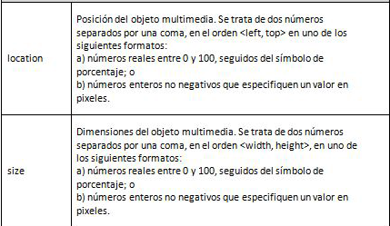
Descriptores: NCL Parámetros
Objetos visuales

Slide 23
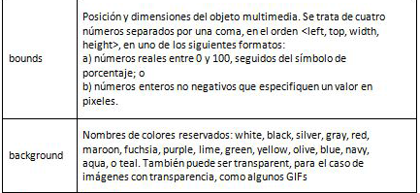
Descriptores: NCL Parámetros
Objetos visuales

Slide 24

Descriptores: NCL Parámetros
Objetos visuales

Slide 25
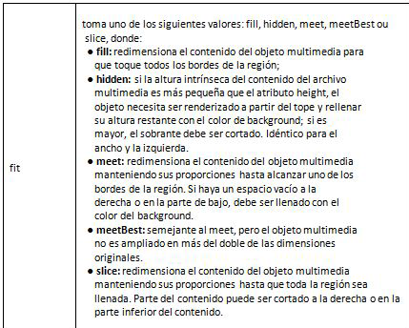
Descriptores: NCL Parámetros
Objetos visuales

Slide 26

Descriptores: NCL Parámetros
Objetos textuales

Slide 27
Más información
NCL handbook
http://handbook.ncl.org.br/doku.php

Slide 28

Descriptores: transiciones
Permiten mostrar objetos MEDIA con efectos de transición de entrada o salida.
Atributos
id: identificador de la transición
type: tipo de transición.
valores: fade, barWipe, irisWipe, clockWipe, snakeWipe
dur: duración de la transición en segundos.
defecto es 1 segundo.

Slide 29
Descriptores: transiciones
Las transiciones se asocian al descriptor por
transIn: define la transición que será ejecutada al iniciar la presentación del objeto multimedia.
transOut: = al terminar la presentación del objeto multimedia.

